Slide 1
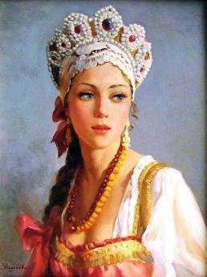
Муниципальное бюджетное учреждение дополнительного образования «Центр внешкольной работы»
Задание
«Богатство и магия украшений в Древней Руси»
Для учащихся 1 года обучения
по дополнительной общеразвивающей
программе «Лейся, русская песня»
Возраст 7-13 лет
Педагог дополнительного образования
Иванова Ярослава Борисовна
г. Петропавловск-Камчатский
2026 г.

Slide 2
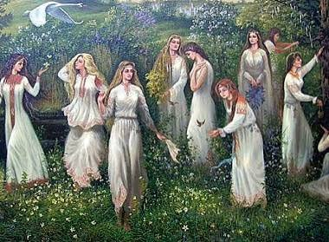
Здравствуйте, дорогие ребята!
Сегодня мы с вами поговорим об украшениях в Древней Руси и какой смысл они в себе носили.
Украшения для людей были не просто способом нарядиться, они отражали статус, культуру и даже магические верования.
Давайте подробнее рассмотрим эти уникальные предметы, которые были популярны у наших предков.

Slide 3
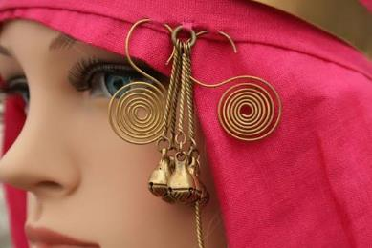
Височные кольца
Этот аксессуар сейчас так называют исследователи.
Неизвестно как их именовали наши предки.
Это украшение является исключительно женским.
Оно крепилось к головному убору или вплеталось в волосы, служа не только украшением, но и магическим оберегом.
Височные кольца изготавливали из различных металлов, украшая искусными узорами, иногда в форме семи лучей, что символизировало священное число у славян.

Slide 4
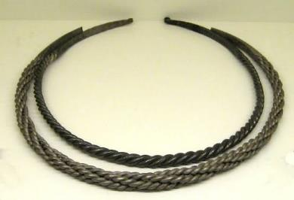
Гривна
Гривна, которую сегодня мы знаем как денежную единицу, в древности являлась и украшением.
Это тяжёлые металлические изделия, которые носили на шее.
Они могли быть изготовлены из сплава серебра и часто украшались плетением.
На Руси гривны были популярны как у мужчин, так и у женщин.
Они служили не только украшением, но и оберегом от злых сил.

Slide 5
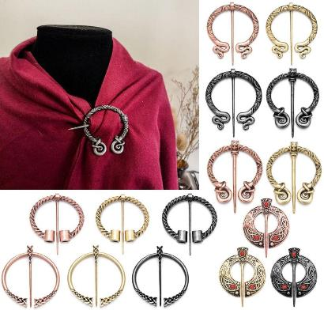
Фибулы
Фибулы использовались для застёгивания одежды, но на самом деле это были настоящие произведения искусства.
Они могли быть украшены изображениями животных и растений, демонстрируя не только социальный статус владельца, но и его вкус.
Фибулы делались из разных металлов, от белого металла до драгоценных сплавов и часто выставлялись напоказ.

Slide 6
Задание
Найдите и запишите в рабочую тетрадь информацию о любом другом украшении и его значении в Древней Руси.
Мы обязательно закрепим ваши знания на следующем занятии!
Желаю успехов в творчестве!

